Slide 1
Modelos de Desenlaces – cáncer de mama
Medellín, 4 de enero de 2023

Slide 2
CONTENIDO
Definición de variables
Modelación

Slide 3
1. DEFINICIÓN DE VARIABLES
Originales
Edad
Raza
Sexo
IMC
Edad_Menarca
Edad_Menopausia
Num_Embarazos
Num_Fam_Ant_CA_M
Num_Mam_Ant_CA
Ind_Terapia_Hormonal
Ind_BRC
Ind_Birads (3,4,5)
Ind_Biopsia_Mama
Valor_Prolactina
Valor_FSH
Valor_LH
Valor_Progesterona
Valor_Estrogeno
Ind_Ooforectomia_Bilateral

Slide 4
1. DEFINICIÓN DE VARIABLES
Transformaciones
Rango_Etario
Edad_Log
Edad_Sqrt
Ind_Raza_Blanca
Ind_Sobrepeso
Ind_Obesidad
Ind_Bajo_Peso
Ind_Menarca_Temprana (9,10,11,12)
Ind_Menopausia_Tardia
Ind_Embarazo
Ind_Obesidad_Posmenopausia
Ind_Progesterona_Alta
Ind_Prolactina_Alta
Ind_LH_Alto
Ind_FSH_Alto
Ind_Estrogeno_Alto
Ind_Ant_Fam_CA_M (primer y segundo grado)
Ind_Ant_Fam_CA (primer y segundo grado)

Slide 5
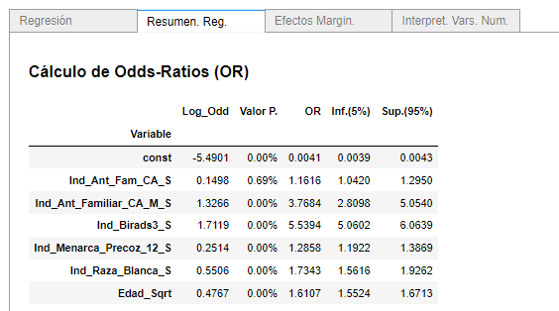
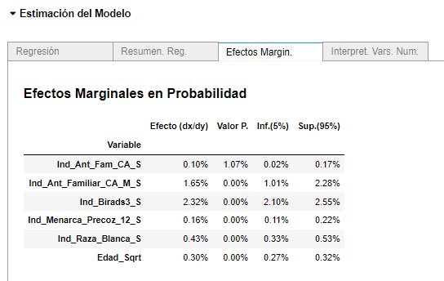
5. MODELACION (premenopausia)
5.1. Variables finales

Slide 6
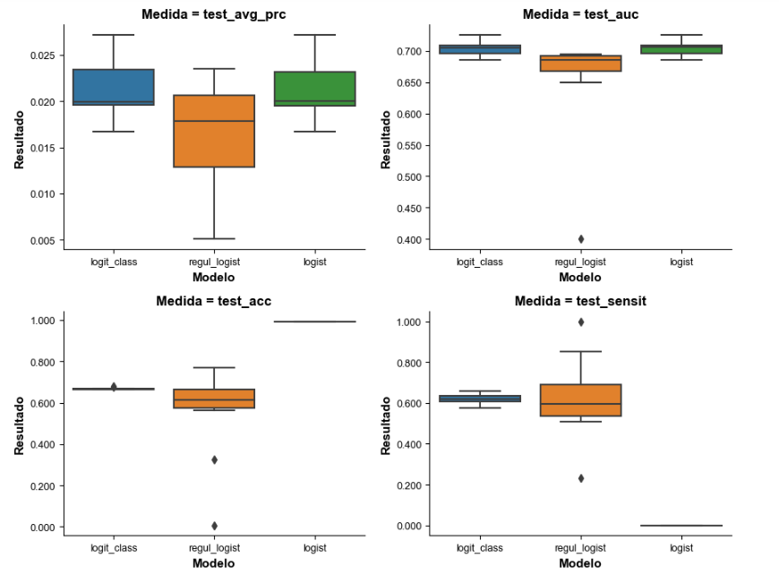
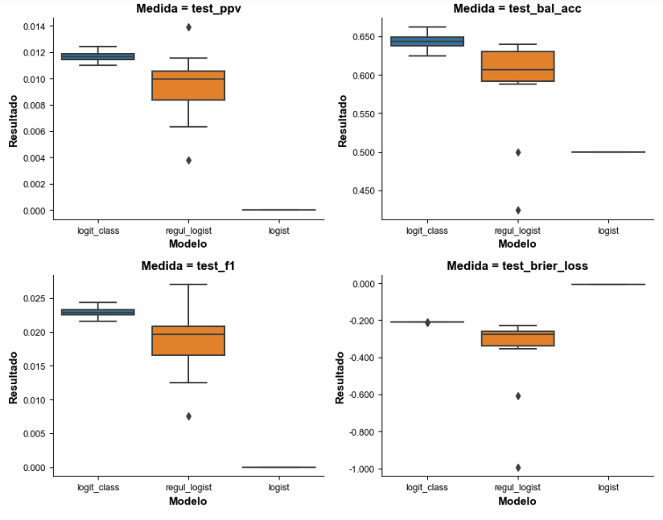
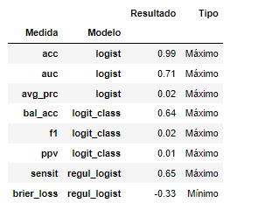
5. MODELACION (premenopausia)
5.2. Selección del mejor modelo

Slide 7
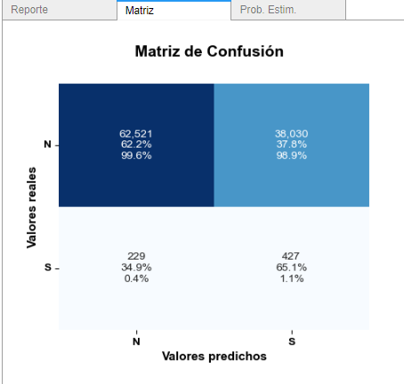
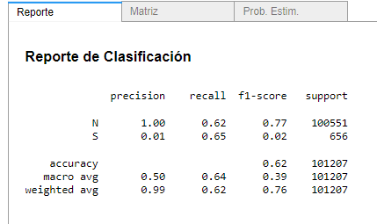
5. MODELACION (premenopausia)
5.3. Resultados

Slide 8
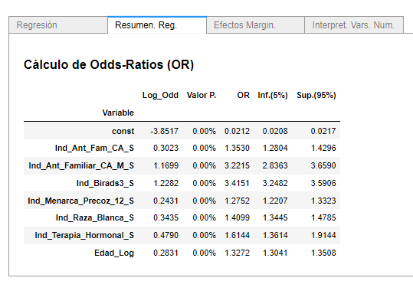
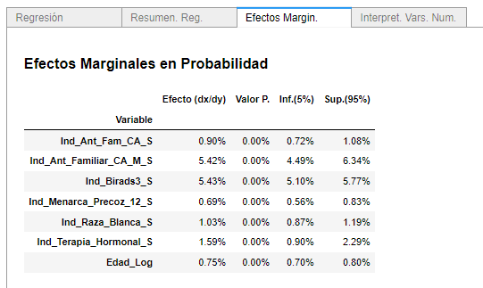
5. MODELACION (posmenopausia)
5.1. Variables finales

Slide 9
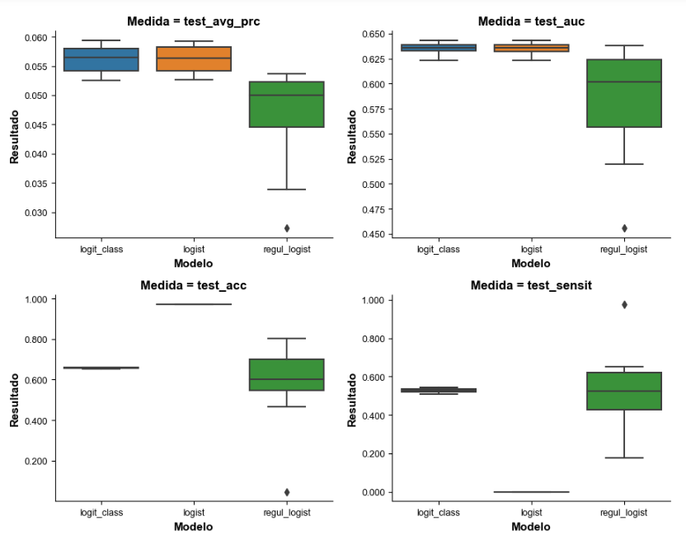
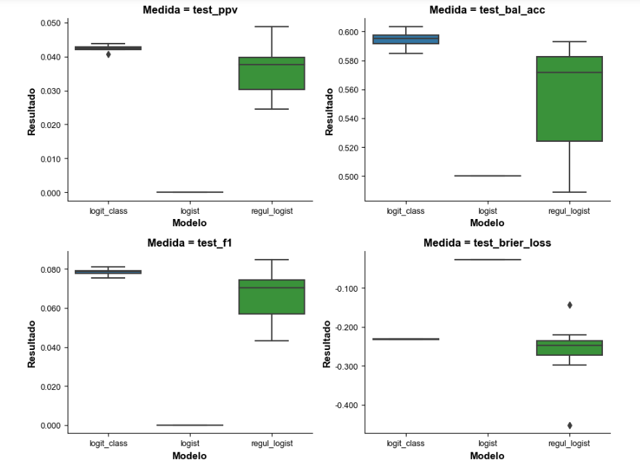
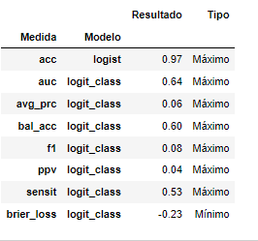
5. MODELACION (posmenopausia)
5.2. Selección del mejor modelo

Slide 10
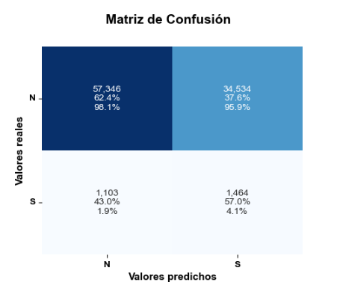
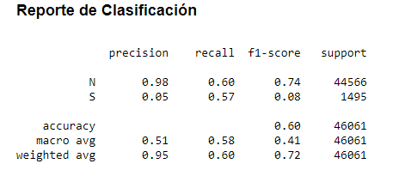
5. MODELACION (posmenopausia)
5.3. Resultados

